Slide 1
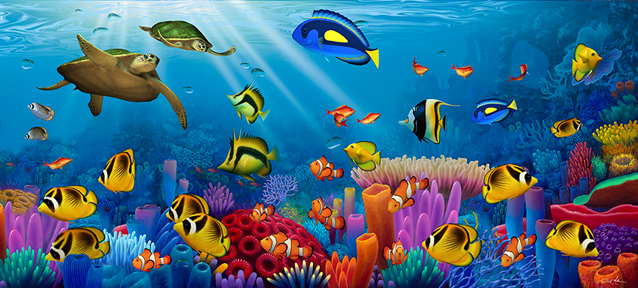
تعلم الكتابة
(٤)
صلاح الحجري

Slide 2
تعليمات لكل شريحة بحسب رقمها من العرض
تمهيد: هذا العرض للطباعة وكل بما تيسر له كأن تكون الطباعة ملونة أو غير ملونة.
يلون الطفل الأسماك التي تحلو له، وكما يستطيع النظر في الشريحة رقم 4 من خلال عرضها في اللوح الرقمي، أو بالطباعة الملونة إن تيسر. التلوين متعة للطفل وتحريك عضلات اليد تمرين من أجل الخط والكتابة، وتلوين أسماك بعينها تدريب للدقة والإتقان. يلون أسماك أخرى من ذات اللوحة
تابع للرقم 3
في هذه الشريحة يطلب من الطالب أن يلون السمكة البيضاء بالترتيب وبألوان مختلفة.كأن يقول للطفل امسك هذا اللون(برتقالي) لون به سمكة:دَرَجَ هكذا بالنطق ثم يقول له امسك لون كذا ولون به سمكة: كذا لا يتدخل حتى ينهي تلوين الأسماك. فقط يتدخل في حال أنه لون السمكة الملونة ذات الحرف الأجوف.
كذلك بالنسبة للسمك الملون ذي الحرف المجوف يقول له امسك لون كذا ولون به الحرف أو المقطع:ذرف وهكذا حتى ينهي الورقة كاملة ثم يعطيه التعزيز السمكي ليضعه على لوحة سلة السمك خاصته.
ورقة التعزيز السمكي وسلة السمك بالإمكان طبعاتها إن انتهى التعزيز أو لم تكفي سلة السمك من تعلم الخط 1 وأيضا كيفية التعزيز.

Slide 3
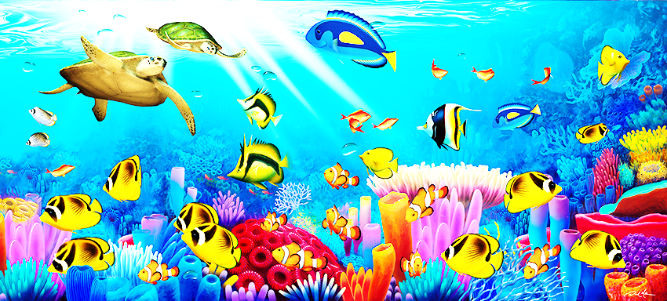

Slide 5
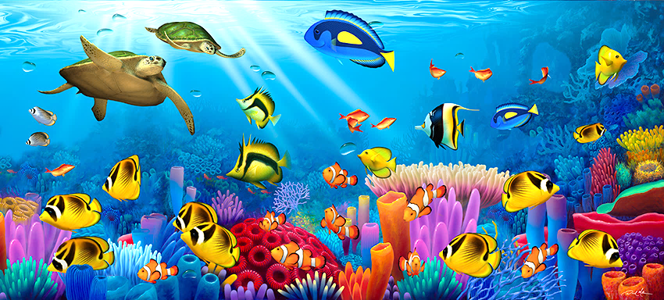
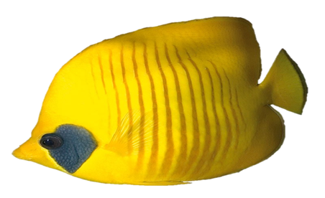
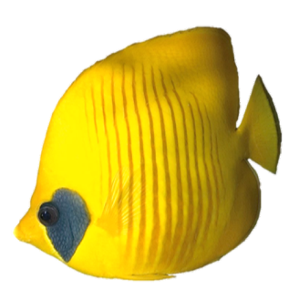
دَرَجَ
وَزَنَ
ذَرَفَ
وَدَعَ
وَزَرَ
وَأَدَ
دَرَسَ
رَدَفَ
زَرَعَ
رَدَمَ
زَأَرَ
وَرَدَ
زَرَدَ
رَزَقَ
رَأَفَ
دَأَبَ
رَأَسَ
رَزَمَ
ذَرَعَ
زَرَقَ

